Slide 1
Όταν λέμε ΌΛΟΙ, εννοούμε...ΌΛΟΙ
ΕΡΓΑΣΤΗΡΙΑ ΔΕΞΙΟΤΗΤΩΝ – Τάξη Γ΄
ΘΕΜΑΤΙΚΗ: ΕΝΔΙΑΦΕΡΟΜΑΙ ΚΑΙ ΕΝΕΡΓΩ – Κοινωνική Συναίσθηση & Ευθύνη
Υπευθ.εκπαιδευτικός: Γεωργίου Ελένη-ΠΕ70
4^{Ο} Δημοτικό Σχολείο Άμφισσας
Φεβρουάριος 2022 - Μάρτιος 2022

Slide 2
1ο εργαστήριο: «Η ιστορία του ονόματός μου...»
Βρισκόμαστε σε κύκλο. Ένα παιδί , αφού λέει την ιστορία του ονόματός του, καλεί τα υπόλοιπα, αν τους αρέσει ή δεν τους αρέσει κάτι συγκεκριμένο, να σηκωθούν και να τρέξουν... Παίζουμε ¨μουσικές καρέκλες¨ και διαπιστώνουμε ομοιότητες και διαφορές μεταξύ μας!...

Slide 3
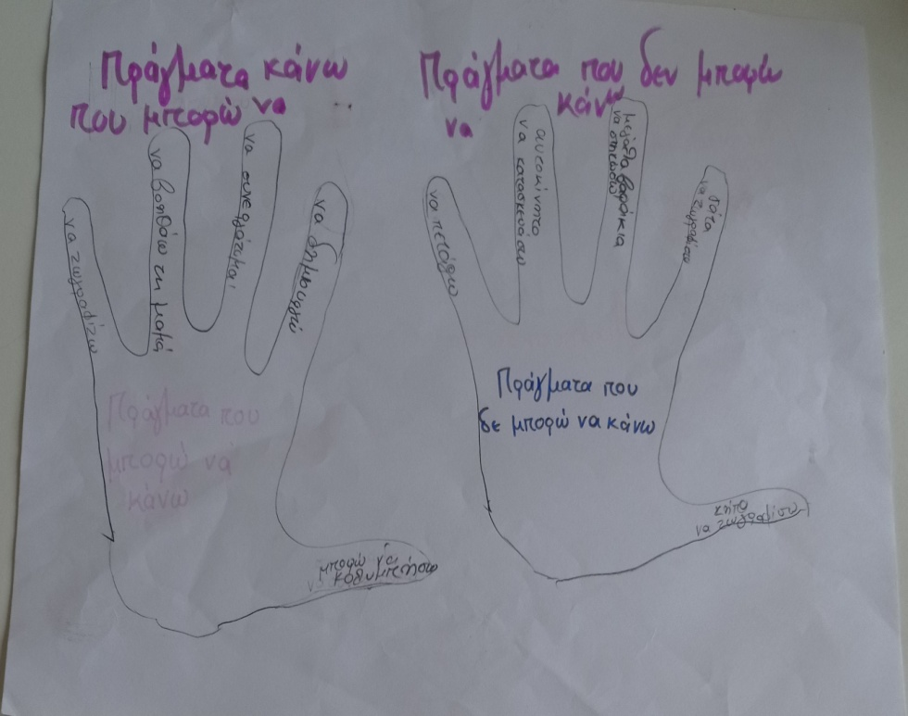
1ο εργαστήριο: «Η ιστορία του ονόματός μου...»
Ζωγραφίζουμε τις παλάμες μας... Στα δάχτυλα του ενός χεριού γράφουμε 5 πράγματα που μπορούμε να κάνουμε και στο άλλο 5 που δεν μπορούμε...

Slide 4
1ο εργαστήριο: «Η ιστορία του ονόματός μου...»
Έτσι κατανοούμε ότι εκτός από δυνατά σημεία, έχουμε και αδυναμίες...όλοι μας!...

Slide 5
2ο εργαστήριο: «Τι σημαίνει να είσαι διαφορετικός...»
Διαπραγματευόμαστε 3 σενάρια για ιστορίες παιδιών που δέχονται διακρίσεις από τους συμμαθητές τους, λόγω διαφορετικής καταγωγής, αλλαγής σχολικού περιβάλλοντος κ.ά.

Slide 6
2ο εργαστήριο: «Τι σημαίνει να είσαι διαφορετικός...»
Ένα παιχνίδι ρόλων λαμβάνει χώρα και ακολούθως συζητούμε για το πώς ένιωσαν στη θέση των παιδιών αυτών και πώς θα δεχόμασταν εμείς έναν ¨διαφορετικό¨ μαθητή στην τάξη...

Slide 7
2ο εργαστήριο: «Τι σημαίνει να είσαι διαφορετικός...»
Στη συνέχεια, γράφουμε μια ιστορία με αφορμή την απόρριψη και τις διακρίσεις και προβληματιζόμαστε περαιτέρω για τη στάση ορισμένων ανθρώπων μπροστά σε καταστάσεις που απαιτούν σεβασμό και υπευθυνότητα...

Slide 8
3ο εργαστήριο: «Δε μου αρέσει το χρώμα σου...»
Μοιράζονται καρτέλες δύο χρωμάτων (πράσινες και κόκκινες). Διαλέγουμε το χρώμα που μας αρέσει. Έπειτα όμως εξηγούμε πως τα παιδιά που διάλεξαν το ένα χρώμα έχουν μόνο απαγορεύσεις και αρνητικές συνέπειες, όπως το ότι θα παίρνουν πάντα κακό βαθμό στα διαγωνίσματα, ανεξαρτήτως αν έχουν γράψει καλά. Απ΄ την άλλη πλευρά, τα υπόλοιπα παιδιά θα έχουν μόνο θετικές επιπτώσεις, όπως το ότι μπορούν να σηκώνονται όποτε θέλουν!...
Έτσι, το φυσικό επακόλουθο είναι η δυσαρέσκεια της πρώτης ομάδας και η ικανοποίηση της δεύτερης! Με αφορμή τα παραπάνω, ακολουθεί συζήτηση για το πόσο δίκαιοι είναι οι κανόνες που εφαρμόζονται στην καθημερινή ζωή και εκφράζουμε το πώς νιώσαμε.
Ακούμε το μουσικό βίντεο κλιπ της Beyonce: “Brown skin girl”, που μιλάει για το σκούρο χρώμα του δέρματος. Φυσικά, χορεύουμε κιόλας!...
https://www.youtube.com/watch?v=vRFS0MYTC1I

Slide 9
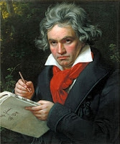
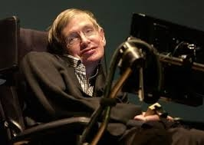
4ο εργαστήριο: «Κι αν ήσουν εσύ;;;»
Βλέπουμε φωτογραφίες διάσημων προσώπων που αντιμετώπιζαν ή αντιμετωπίζουν κάποιου είδους αναπηρία (π.χ ο τυφλός κατά την παράδοση επικός ποιητής Όμηρος, ο κουφός Γερμανός μουσικοσυνθέτης Λούντβιχ Βαν Μπετόβεν, ο θεμελιωτής της θεωρίας της σχετικότητας και σημαντικότερος φυσικός του 20ου αιώνα Άλμπερτ Αϊνστάιν, ο φυσικός Στίβεν Χόκινγκς κ.ά. Φανταζόμαστε τι ερωτήσεις θα θέλαμε να τους απευθύνουμε, έτσι ώστε να μάθουμε πώς τα κατάφεραν στη ζωή τους, παρά τις αναπηρίες τους!...

Slide 10
5ο εργαστήριο: «Πόσο ίδιοι είμαστε...»
Ζωγραφίζουμε αγαπημένα μέρη, φαγητά, παιχνίδια κ.ά και διαπιστώνουμε ομοιότητες και διαφορές.

Slide 11
5ο εργαστήριο: «Πόσο ίδιοι είμαστε...»
Μάλλον δε διαφέρουμε και πάρα πολύ τελικά στις προτιμήσεις μας!...

Slide 12
5ο εργαστήριο: «Πόσο ίδιοι είμαστε...»
Μαλάουι Αυστραλία
Βλέπουμε φωτογραφίες παιδιών όπως οι παραπάνω, από διάφορες χώρες του κόσμου και συζητούμε ομοιότητες και διαφορές που έχουμε...

Slide 13
6ο εργαστήριο: «Το σχολείο για όλα τα παιδιά... με όλα τα παιδιά...»
Μελετούμε το αλφάβητο στη νοηματική γλώσσα και γράφουμε το όνομά μας και το αγαπημένο μας χρώμα στο ελληνικό αλφάβητο Braille.
Εντοπίζουμε πράγματα που το σχολείο μας υλοποιεί σωστά για τη συμπερίληψη όλων των μαθητών και προτείνουμε άλλα που θα μπορούσε να βελτιώσει...

Slide 14
6ο εργαστήριο: «Το σχολείο για όλα τα παιδιά... με όλα τα παιδιά...»
Προσπαθούμε να χειριστούμε τη νοηματική γλώσσα και να ανακαλύψουμε τη λέξη που μας δείχνει ο συμμαθητής-τριά μας...

Slide 15
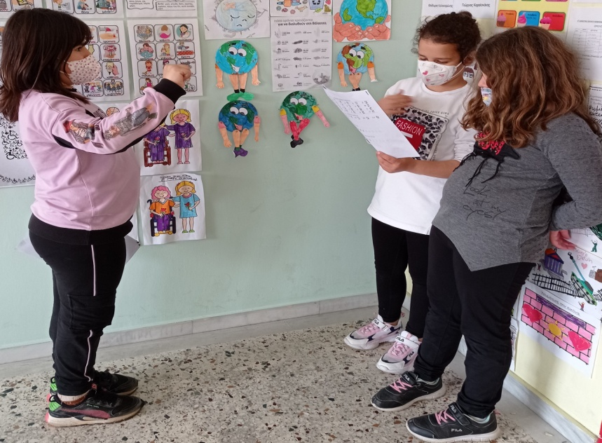
6ο εργαστήριο: «Το σχολείο για όλα τα παιδιά... με όλα τα παιδιά...»

Slide 16
6ο εργαστήριο: «Το σχολείο για όλα τα παιδιά... με όλα τα παιδιά...»

Slide 17
6ο εργαστήριο: «Το σχολείο για όλα τα παιδιά... με όλα τα παιδιά...»

Slide 18
7ο εργαστήριο: «Ώρα για σκέψη...»
Παρακολουθούμε σχετικό βίντεο και μαθαίνουμε για τη ζωή και το απίστευτο ταλέντο του κ.Τριαντάφυλλου Ιλιάδη, ενός ανθρώπου με μεγάλη δύναμη ψυχής! Ζωγραφίζει με το στόμα, εκπληκτικούς πίνακες, παρά την αναπηρία του και προκαλεί αν μη τι άλλο τον θαυμασμό όλων!
https://www.youtube.com/watch?v=4JATlFKInfM

Slide 19
7ο εργαστήριο: «Ώρα για σκέψη...»
Προσπαθούμε να κάνουμε και εμείς το ίδιο...

Slide 20
7ο εργαστήριο: «Ώρα για σκέψη...»
Μάλλον το αποτέλεσμα είναι κάπως διαφορετικό!...

Slide 21
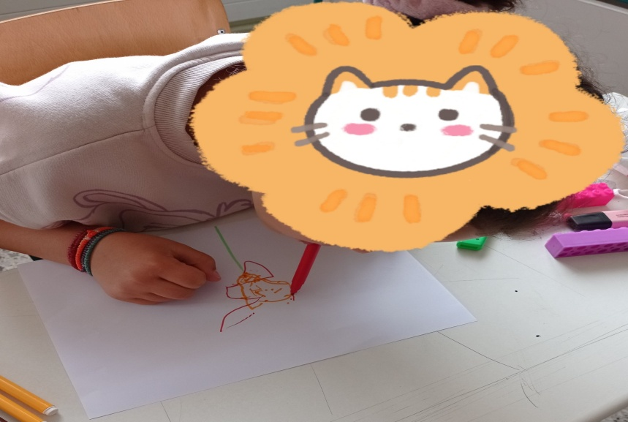
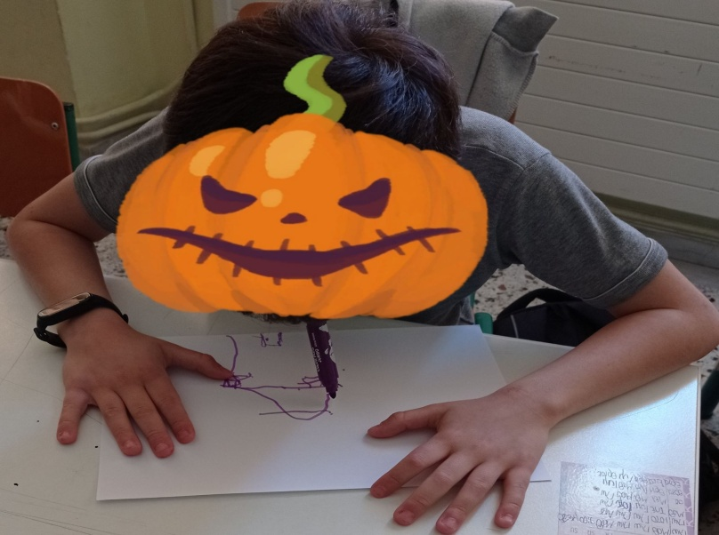
7ο εργαστήριο: «Ώρα για σκέψη...»
Αλλά εμείς, σίγουρα το διασκεδάζουμε πολύ!...

Slide 22
7ο εργαστήριο: «Ώρα για σκέψη...»
Όλοι μαζί ζωγραφίζουμε ένα σχολείο για όλα τα παιδιά...με όλα τα παιδιά...όπως το φανταζόμαστε!!!

Slide 23
7ο εργαστήριο: «Ώρα για σκέψη...»
Το δημιούργημά μας έχει αυτήν την τελική μορφή!!!

